Slide 1
Презентация к уроку окружающего мира
для 2 класса по УМК «Школа России»
Что такое экономика
Автор: Макарова Елена Валерьевна,
учитель ОЧУ «Газпром школа»
г. Москвы

Slide 2

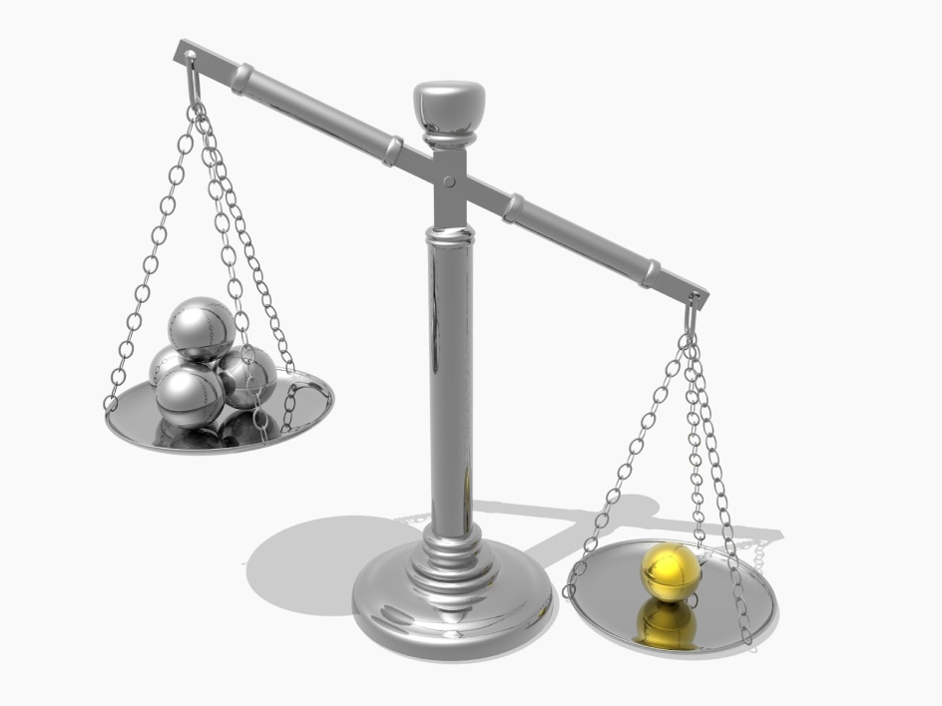
Первая цель – качество,
а прибыль сама придёт.
КОЛИЧЕСТВО
СВОЙСТВО ПРЕДМЕТА,
КОТОРОЕ ПОДЛЕЖИТ
ИЗМЕРЕНИЮ И СЧЁТУ
КАЧЕСТВО
ПРИЗНАКИ ПРЕДМЕТА
ПО ОТНОШЕНИЮ К ОБРАЗЦУ;
СООТВЕТСТВИЕ ТОМУ,
КАКИМ СЛЕДУЕТ БЫТЬ

Slide 3
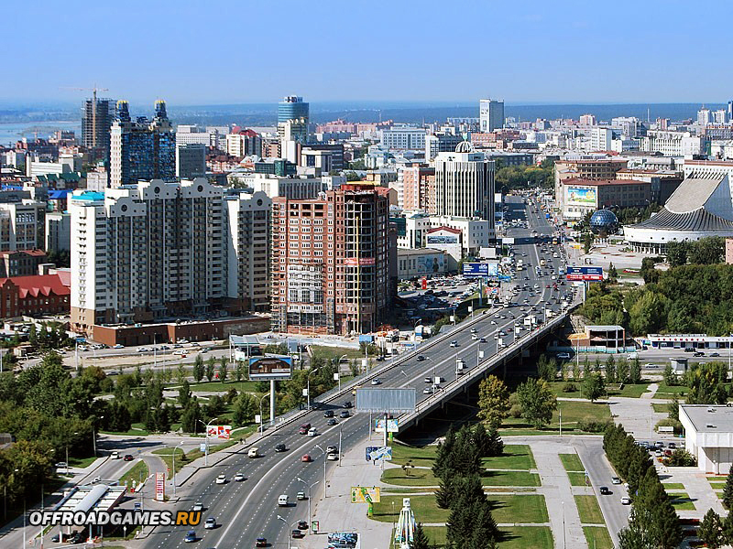
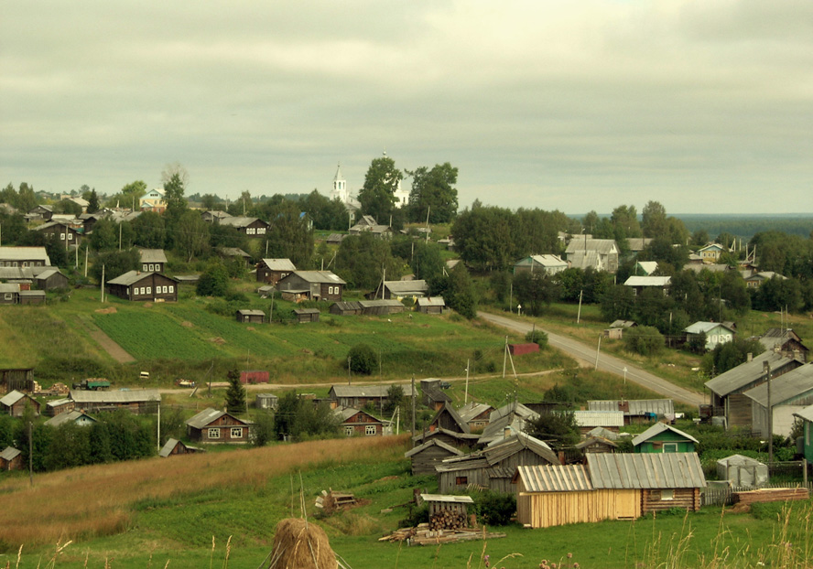
Рассмотрите иллюстрации населенных пунктов.
Вспомните, как они называются.
город
Назовите основные элементы отличий.
*постройки
*дороги
*профессии людей
*транспорт
село

Slide 4
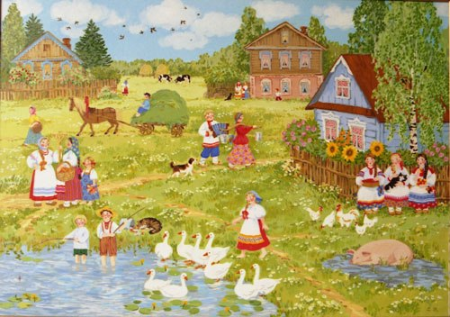
БЕЗ ХОЗЯИНА –
ДОМ СИРОТА

Slide 5
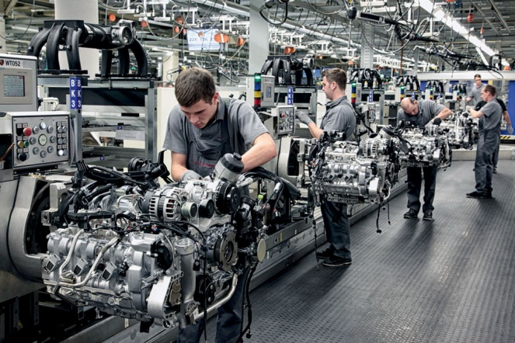
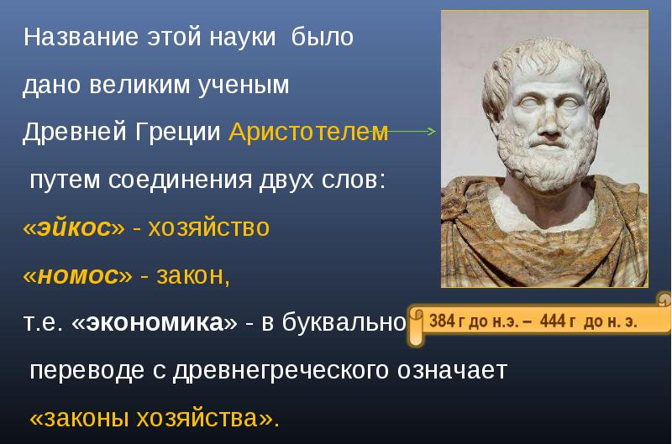
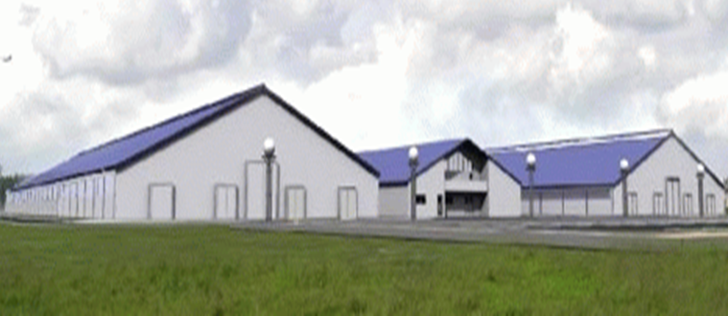
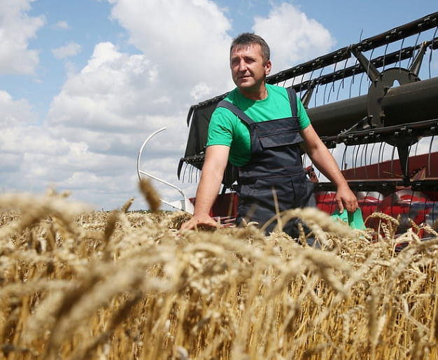
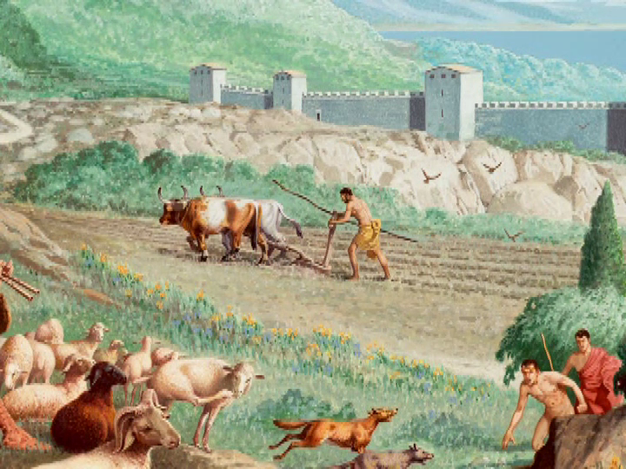
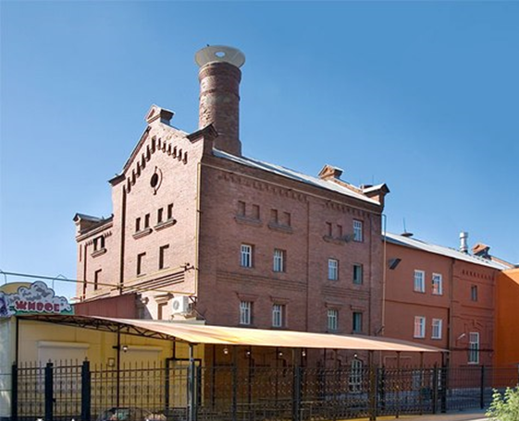
Хозяйственная
деятельность людей
в городе и на селе

Slide 6
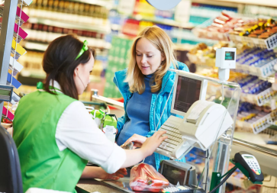
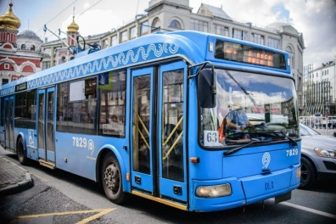
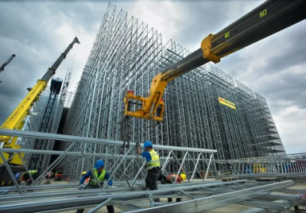
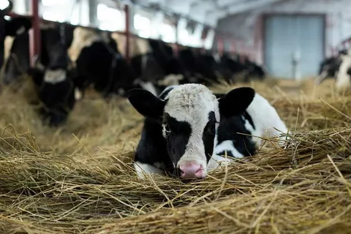
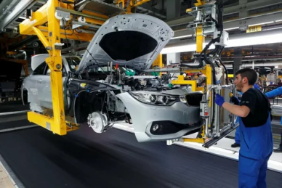
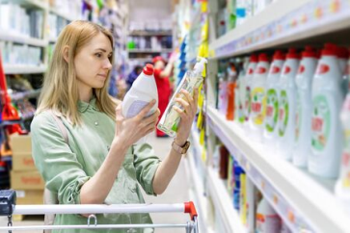
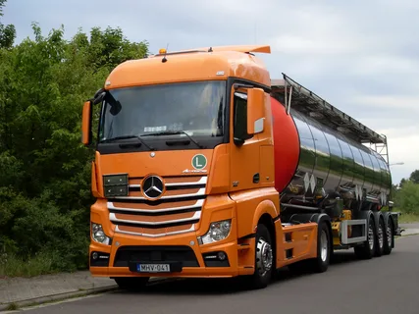
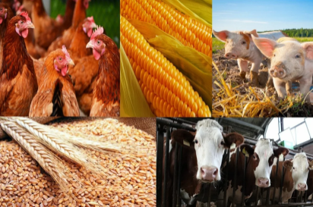
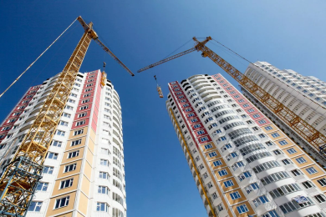
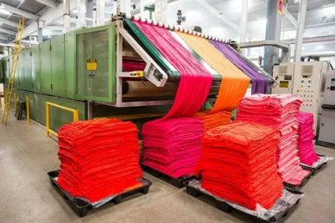
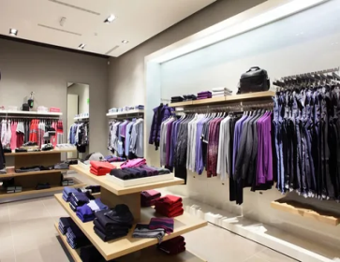
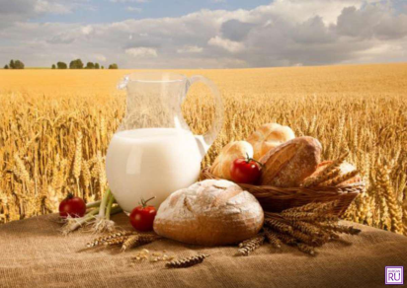
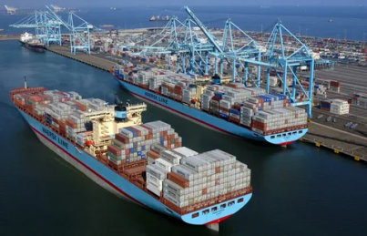
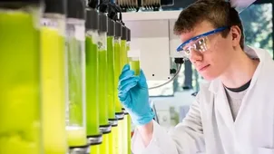
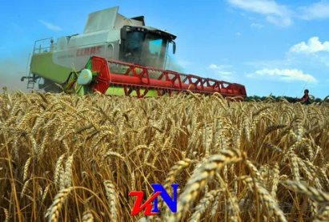
Отрасли экономики
строительство
торговля
транспорт
промышленность
Сельское хозяйство

Slide 7
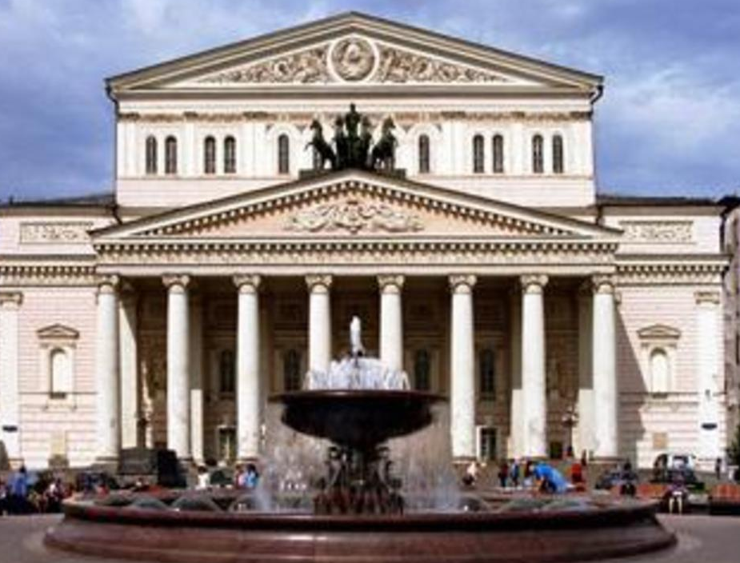
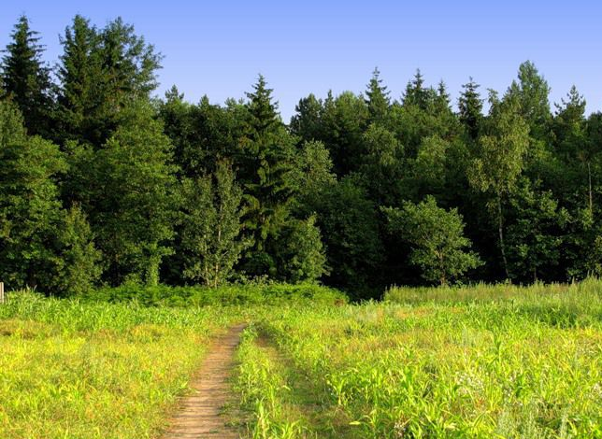
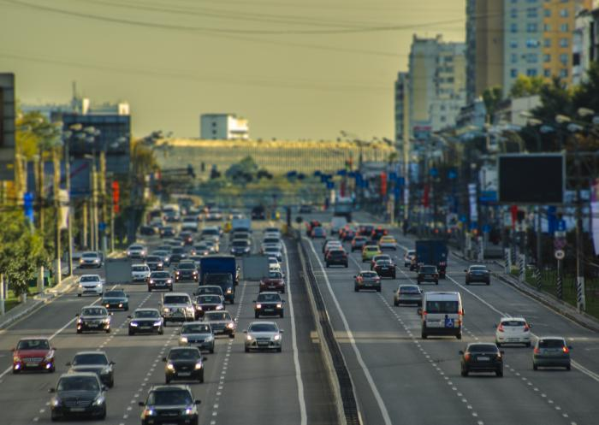
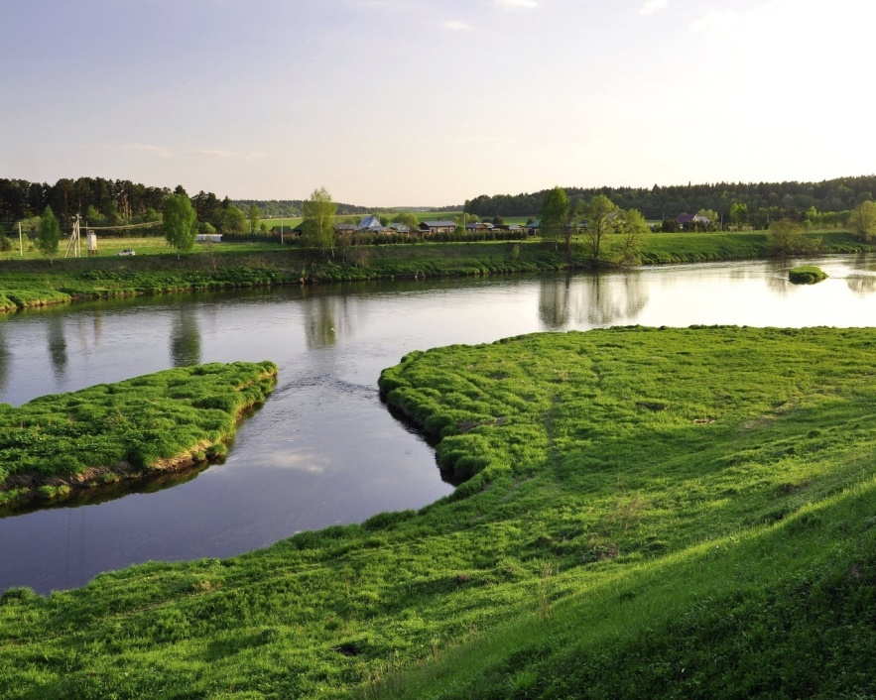
Подумай: что общего между этими понятиями
ЭКОЛОГИЯ
ЭКОНОМИКА

Slide 8
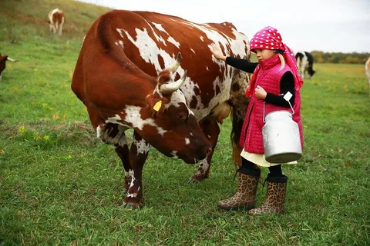

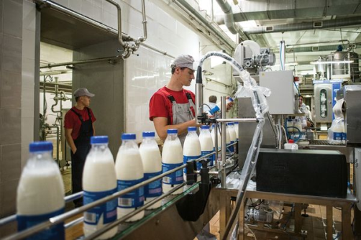
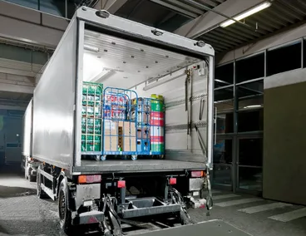
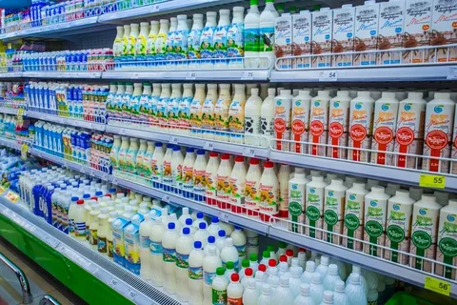
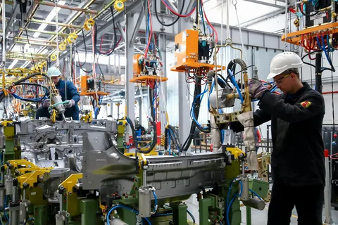
Пейте, дети, молоко, будете здоровы!

Slide 9
Взаимосвязь отраслей экономики
Выбери схему, которая наиболее точно
иллюстрирует взаимосвязь отраслей экономики
торговля
строительство
промышленность
транспорт
Сельское хозяйство

